Slide 1

国际项目管理专业资质认证（IPMP）培训材料
--应用案例分析
中国项目管理研究委员会
2001.07.17

Slide 2
培训目标
通过完整的项目案例了解项目寿命周期所涉及的各项工作，即是从项目的开始、规划、实施、控制到项目结束进行展开
结合IPMP进行的案例讨论内容进行讲解，着重于介绍项目的组织结构设计、项目的工作分解、时间计划、成本计划及项目实施过程中的控制
为IPMP案例讨论报告提供一个
以东方公司办公楼建设项目为例，由亚华建筑工程公司承包建设，讲解中的各种管理文书均由亚华公司项目管理人员制作

Slide 3
国际项目管理专业资质认证（IPMP）培训纲要
——项目生命同期的五大过程
★项目的五个基本过程
项目开始过程
项目规划过程
项目实施过程
项目控制过程
项目结束过程（收尾）

Slide 4
国际项目管理专业资质认证（IPMP）培训纲要
——项目开始过程的管理
★项目开始过程的主要管理工作
识别需求
识别需求是项目生命周期的最初阶段。它开始于识别需求、问题或机会，结束于需求建议书的发布。本阶段的主要成果是项目需求建议书。
提出解决方案
为回复客户的需求建议书，由有兴趣的承约商或客户内部的项目团队设计解决方案，提交项目申请书。

Slide 5
国际项目管理专业资质认证（IPMP）培训纲要
——东方公司办公楼建设项目需求建议书
东方公司办公大楼建设项目需求建议书
有关单位：
东方公司向具有建设部建筑一级认证企业的承约商征求办公大楼建设，项目目标是：
●建设1234平方米高3层框架结构的办公大楼。
1、工作表述
承约商将执行下面任务：
主体框架工程建设、建筑设备安装、装修工程。
2、要求
承约商应根据国家标准建设，提供施工计划和施工方案。
3、交付物
符合国家建设标准的办公大楼。
4、东方公司提供的条款
东方公司将向承约商提供办公大楼施工图纸。
5、需求信息
承约商在执行工作之前，必须获得东方公司对施工方案的认可。

Slide 6
国际项目管理专业资质认证（IPMP）培训纲要
——一个建筑工程项目需求建议书案例
6、合同类型
合同必须以一个商定的价格，给提供满足需求建议书要求工作的承约商付款。
7、到期日
承约商必须最迟在2月28日以前向东方公司提交5份建议书备份。
8、时间表
东方公司希望在3月30日前选中一家承约商。这个项目需要完成的时限是6个月，从5月1日到10月30日，所有的交付物必须不迟于10月30日提供给东方公司。
9、付款方式
●当项目完成了1/3时付总额的1/3
●当项目完成了2/3时再付总额的1/3
●当东方公司已经满意于项目100%的完成，并且承约商已经履行了全部契约义务时再付出总额的最后1/3
10、申请内容
承约商的申请书至少必须包括如下内容：

Slide 7
国际项目管理专业资质认证（IPMP）培训纲要
——一个建筑工程项目需求建议书案例
（1）方法。承约商能清晰地理解需求建议书，理解什么是被期望达到的要求。而且要详细描述承约商领导项目的方法，要求对每个任务的详细描述，任务如何完成的详细描述。
（2）交付物。承约商要提供交付物的详细描述。
（3）进度计划。列出甘特图或网络图表，列出每月要执行的详细任务的时间表，以便在要求的项目完成日期内能够完成项目。
（4）经验。叙述一下承约商最近已经执行的项目，包括客户姓名、地址和电话在号码。
（5）从事安排。列出将被指定为项目主要负责人的姓名和详细简历，以及他们在类似项目中的成绩。
（6）成本。必须说明总成本并提供一份项目的预算清单。
11、申请书评价标准
东方公司将按照以下标准评价所有承约商的申请书：
（1）方案（30%）。承约商提出建设方案。
（2）经验（30%）。被指定执行此项目的承约商和主要负责人的执行类似项目的经验。

Slide 8
国际项目管理专业资质认证（IPMP）培训纲要
——一个建筑工程项目需求建议书案例
（3）成本（30%）。承约商申请书中所列的固定成本。
（4）进度计划（10%）。为了要在项目完成之日期内或在此日期之前完成项目，承约商应提供详细的施工计划。
项目建议书应包括以下几部分：
项目的工作表述、项目的目标、项目目标的规定、客户的供应、客户的付款方式、项目的进度计划、对交付物的评价标准、有关承约商投标的事项、投票方案评价的标准等。

Slide 9
国际项目管理专业资质认证（IPMP）培训纲要
——亚华公司申请书
一份申请书一般包括3个部分，技术的，管理的，成本的，如果一份较复杂的申请书，这三个部分可能是3个独立的册子
技术部分目的是让客户认识到：承约商理解需求或问题，并且能够提供风险最低且收益最大的解决方案
承约商申请书管理部分的目的上使客户确信，承约商能够做好项目所提出的工作，并且收到预期结果
承约商申请书成本部分的目的是使客户确信，承约商申请项目所提出的价格是现实的、合理的

Slide 10
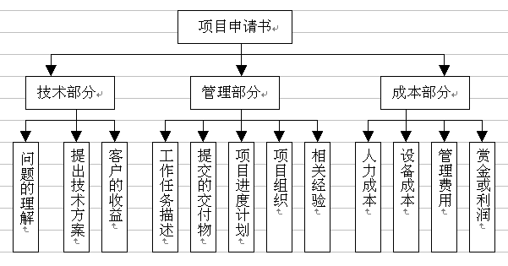
国际项目管理专业资质认证（IPMP）培训纲要
——亚华公司申请书
一份项目申请书由于篇幅较长，这里仅介绍申请书包括的内容。

Slide 11
国际项目管理专业资质认证（IPMP）培训纲要
——项目的规划过程
项目的规划包括四个基本内容：项目组织结构设计、工作分解结构、项目计划、项目预算。
项目规划的过程：
项目规划阶段文书流程：项目规划阶段的成果体现是各种文书，是项目执行的依据，也是项目实施过程中监督检查的依据。
孙子曰：凡事多算胜，少算不胜，而况于无算乎？

Slide 12
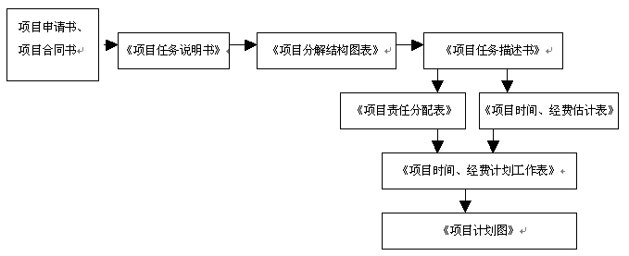

国际项目管理专业资质认证（IPMP）培训纲要
——项目的规划阶段文书流程图

Slide 13
国际项目管理专业资质认证（IPMP）培训纲要
——项目的规划阶段组织结构设计
★项目组是因事而设立的
★具有临时性和随机性
★发展的趁势是扁平化
★现代项目管理常用的是矩阵型组织结构
◇有效地利用资源
◇促进学习和交流
◇沟通良好
◇注重客户
◇职能专业知识可供所有项目使用
★ 矩阵型组织结构也有一些缺点，请学员们通过下面的例子来体会

Slide 14
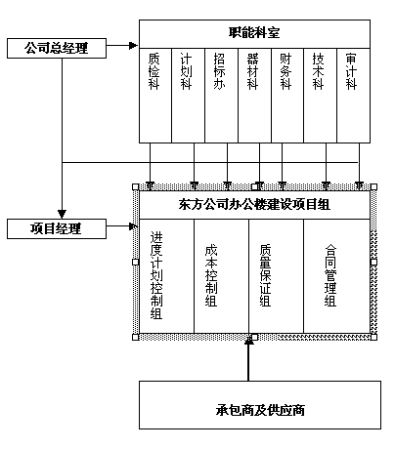
国际项目管理专业资质认证（IPMP）培训纲要
——项目的规划阶段组织结构设计
亚华建筑工程公司通过投标，承包了东方公司办公楼建设项目，为此设计了组织结构图。

Slide 15
国际项目管理专业资质认证（IPMP）培训纲要
——项目的规划阶段确定项目目标
确定项目目标是计划过程的第一步。
对于一个项目，目标通常根据工作范围、进度计划、和成本而定。
项目的目标由三个层次，即战略性目标、策略性目标、和项目实施的具体计划。
◇战略性目标。项目的总体目标，通常用来说明为什么实施该项目，实施该项目的意义如何；
◇策略性目标。用来说明该项目具体应该做什么，应该达到什么样的具体结果；
◇项目实施的具体计划。说明如何实现项目目标。
项目的目标体现在项目的任务描述书中。

Slide 16
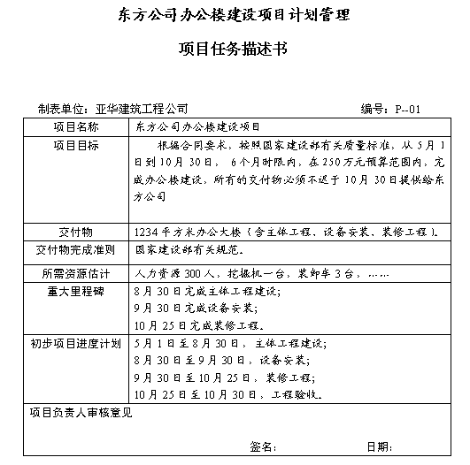
国际项目管理专业资质认证（IPMP）培训纲要
——项目的规划阶段编制任务描述书

Slide 17
国际项目管理专业资质认证（IPMP）培训纲要
——项目的规划阶段工作分解结构（WBS）
项目目标确定以后，第二步是进行工作分解，建立一个工作分解结构图（WBS）。
WBS图具有层次。
为便于信息化管理，WBS图每部分具有编码。
将工作直至分解到相对独立的工作单元为止。
任何项目的工作分解结构不是唯一的。
工作分解有图和表两种形式表示
下面还是以东方公司的办公楼建设项目为例，对此项目进行工作分解。

Slide 18
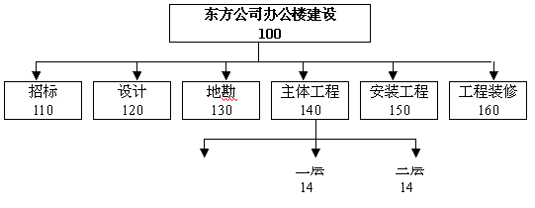

国际项目管理专业资质认证（IPMP）培训纲要
——项目的规划阶段工作分解结构图（WBS）

Slide 19
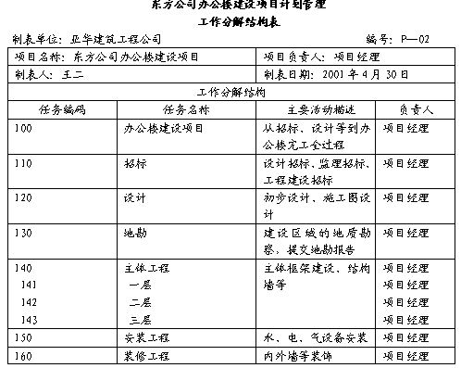
国际项目管理专业资质认证（IPMP）培训纲要
——项目的规划阶段工作分解结构表（WBS）

Slide 20
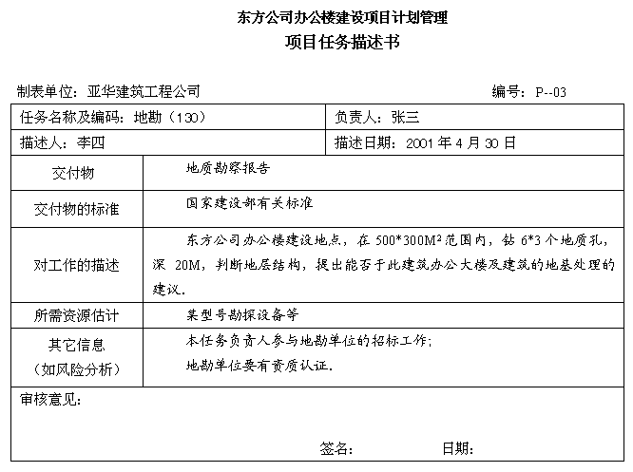
国际项目管理专业资质认证（IPMP）培训纲要
——项目的规划阶段编制项目任务描述书
项目任务描述书是对各工作单元内容详细描述，以界
定各单元的工作范围。
以东方公司办公楼建设为例，下面是对地勘工作的任务描述书。

Slide 21
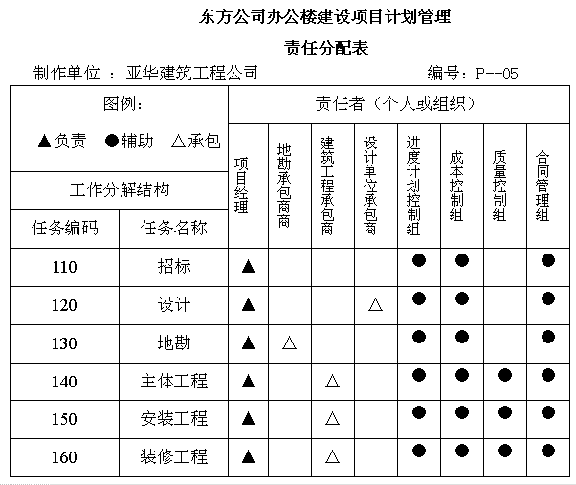
国际项目管理专业资质认证（IPMP）培训纲要
——项目的规划阶段编制项目责任矩阵
责任矩阵是以表格形式表示完成工作分解结构中工作细目的责任方法。
责任矩阵用以明确项目组织中各部门或个人的职责。

Slide 22
国际项目管理专业资质认证（IPMP）培训纲要
——项目的规划阶段编制项目时间估计表
对一个项目的时间进行估算，需要分别估算项目所包含的每一种活动所需要的时间，然后根据活动的先后顺序，来做出整个项目所需要的时间；
利用WBS来估计时间；
主要的时间估计方法有以下几种：
◇经验类比法：根据已参加过项目的相似活动估算时间；
◇专家意见法：项目所涉及到新技术时专家的意见更为重要；
◇德尔菲法：利用群体专家意见来估算；
◇历史数据法：在文献资料中查阅相关行业大量信息进行时间估算。
项目时间估算的结果在项目时间估计表中体现出来。

Slide 23
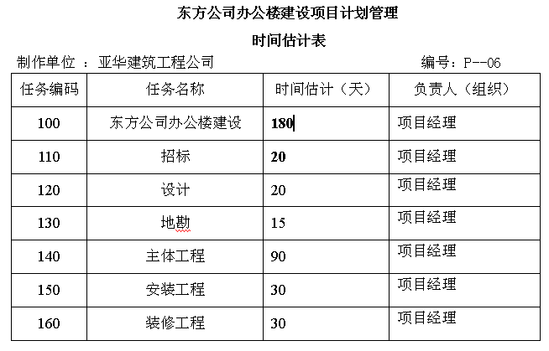
国际项目管理专业资质认证（IPMP）培训纲要
——项目的规划阶段编制项目时间估计表

Slide 24
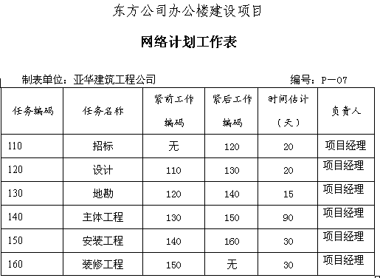
国际项目管理专业资质认证（IPMP）培训纲要
——项目的规划阶段编制项目网络计划工作表
网络计划工作表是编制网络图的基础

Slide 25
国际项目管理专业资质认证（IPMP）培训纲要
——项目的规划阶段编制项目计划图
项目计划是在工作分解结构的基础上对项目做出的一系列时间计划
编制项目计划有以下目的
◇费用支出能及时进行补偿
◇协调项目的资源，使资源在需要时可以利用
◇预测在不同时间上所需要的资金和资源的级别，以赋于项目不同的优先级
◇项目计划图是项目实施控制的依据
在项目计划中常用甘特图和网络图

Slide 26
国际项目管理专业资质认证（IPMP）培训纲要
——项目的规划阶段编制项目计划甘特图
项目计划甘特图又叫条形图，是一种比较简单的计划工具
甘特图一般适用在比较简单的项目计划中，在大型复杂的项目中也使用甘特图，是作为高层管理人员了解项目进度大致情况的工具
早期的项目管理软件中的甘特图不能反映各任务的逻辑关系，现在市场上出售的PROJECT98或2000也可以反映逻辑关系，但太复杂的情况下视图效果不太美观
甘特图也可以作为项目进度控制的工具
下页是东方公司办公楼建设项目甘特图，由亚华建筑工程公司制作

Slide 27
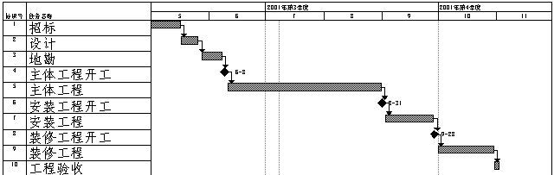

国际项目管理专业资质认证（IPMP）培训纲要
——项目的规划阶段编制项目计划甘特图

Slide 28
国际项目管理专业资质认证（IPMP）培训纲要
——项目的规划阶段编制项目计划网络图
网络计划有两种方法，分别是计划评审技术（PERT）和关键线路法（CPM），在实际应用中两种方法结合起来，统称为网络计划图
网络计划图的优势体现在大型的工程项目建设中,项目的复杂程度高, 掌握的程度也较高
网络计划图中表示有关键线路和关键活动,可以利用时差调整优化网络,求得最短工期
在美国，政府规定承包与军用有关的项目时，必须以PERT 为基础提出预算和进度计划并获得批准
网络计划图有两种形式,分别是单代号网络图和双代号网络图

Slide 29
国际项目管理专业资质认证（IPMP）培训纲要
——项目的规划阶段编制项目单代号网络图
单代号网络图又称节点式网络图
单代号网络图在一般的项目管理软件中都可以制作

Slide 30
国际项目管理专业资质认证（IPMP）培训纲要
——项目的规划阶段编制项目双代号网络图
双代号网络图又称为箭线式网络图
在实际应用中,有人倾向于使用单代号网络图,有人倾向使用双代号网络图,双代号网络图在我们国家比较常用
在微软公司的项目管理软件中,只有单代号网络图,我们国家也有软件开发商编制了相配套的双代号网络图进行补充
绘制网络图时要注意以下事项
◇网络图是有向图,图在不能出现回路
◇活动与箭线一一对应,每项活动只能在网络图上有一根箭线表示
◇两个相邻的节点只允许有一个箭线直接相连,平等活动引入虚线
◇每个网络图只能有一个始点事项和一个终点事项.

Slide 31
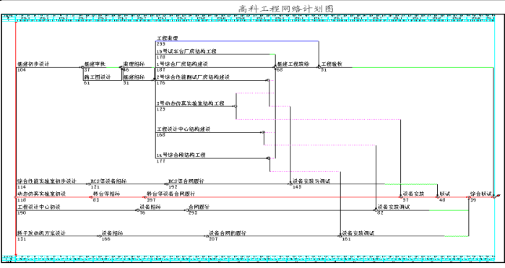
国际项目管理专业资质认证（IPMP）培训纲要
——项目的规划阶段编制项目双代号网络图

Slide 32
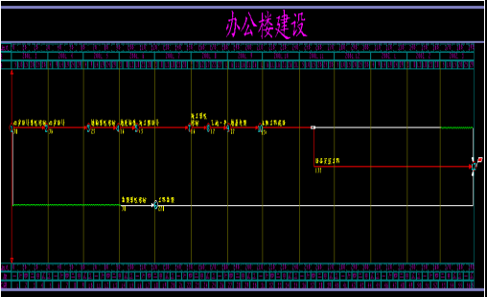
国际项目管理专业资质认证（IPMP）培训纲要
——项目的规划阶段编制项目双代号网络图

Slide 33
国际项目管理专业资质认证（IPMP）培训纲要
——项目的规划阶段成本计划
成本计划包括两个步骤,第一是将项目成本分摊到项目工作分解结构中的各个工作单元中,第二是在各个工作单元期间进行预算分配,及时准确地确定预算支出
成本计划主要内容是制作成本分解结构图（CBS）、每个周期的预算成本和累积预算成本曲线
在工作分解结构的基础上,对每一工作单元估计成本,编制成本分解结构(CBS)
每个周期的成本估计是根据组成该工作单元的各个活动所完成的进度确定的
累积成本是当各个周期的预算成本确定后，通过截止到某个周期的预算成本累加而算出的

Slide 34
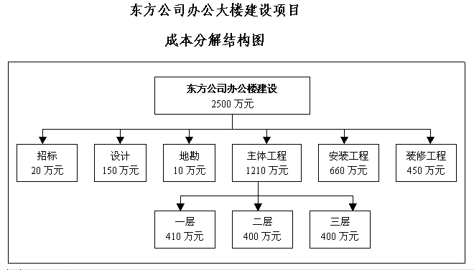
国际项目管理专业资质认证（IPMP）培训纲要
——项目的规划阶段成本计划

Slide 35
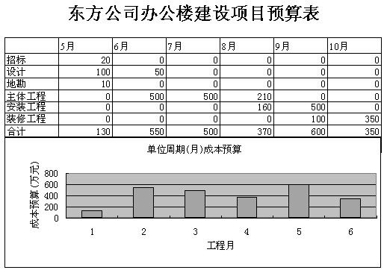
国际项目管理专业资质认证（IPMP）培训纲要
——项目的规划阶段单位周期成本计划

Slide 36
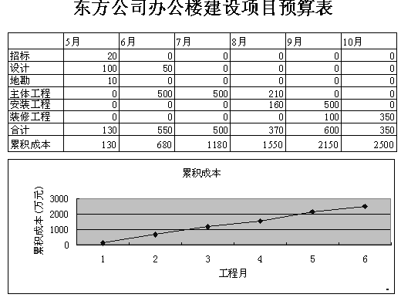
国际项目管理专业资质认证（IPMP）培训纲要
——项目的规划阶段累积成本计划

Slide 37
国际项目管理专业资质认证（IPMP）培训纲要
——项目实施阶段的管理工作
项目实施阶段的管理工作主要有以下内容:
◇项目的进度控制
◇项目的成本控制
项目的实施控制可以通过项目管理软件来实现
在项目实施过程中有可能出现项目变更

Slide 38
国际项目管理专业资质认证（IPMP）培训纲要
——项目实施阶段项目进度控制
在前面我们制作的是项目的基准计划, 已经过上级部门批准的基准计划是控制项目进度的依据
项目实施的控制主要由以下过程组成:定期收集项目完成情况的数据,将实际完成的情况与计划进程进行比较,一旦项目实际进程晚于计划进程,则采取纠正措施。这个过程在项目管理控制中经常用到。
具体的项目管理控制过程由下页图示进行说明，以东方公司办公楼建设项目管理控制为例

Slide 39
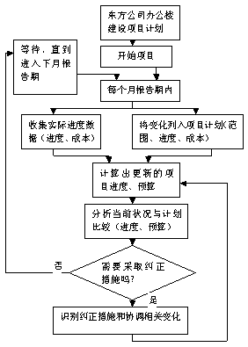
国际项目管理专业资质认证（IPMP）培训纲要
——项目实施阶段项目控制过程图示

Slide 40
国际项目管理专业资质认证（IPMP）培训纲要
——项目实施阶段项目状态报告书编写
项目报告是上级主管部门为了解项目进展状态的主要手段
项目进展报告目的是发现存在的问题、发生的变化、分析潜在的风险和预测发展趋势，以便管理人员作出正确的判断和决策，实现项目管理的有效控制
项目报告的内容可以是时间进度、成本进度的报告，也可以是突发事件、项目变更的报告
项目正常实施的报告期可以是天、周、月等，要根据项目周期的长短、项目管理人员还需要掌握项目进度的详细程度而定

Slide 41
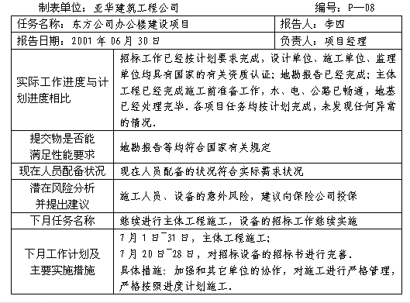
国际项目管理专业资质认证（IPMP）培训纲要
——项目实施阶段项目状态报告书编写

Slide 42
国际项目管理专业资质认证（IPMP）培训纲要
——项目管理软件在进度控制中作用
当今市场上出售的项目管理软件基本上都具有项目管理的控制功能
当活动在进行或完成时,将当前的信息输入管理软件中,软件会自动更新进度,并自动地将生成的网络图、表格、报告均会自动更新
下面的两幅图是亚华建筑工程公司06月份的由PROJECT2000自动生成的项目状态图，一幅是甘特图的进度状态图，另一幅是单代号网络图进度状态

Slide 43
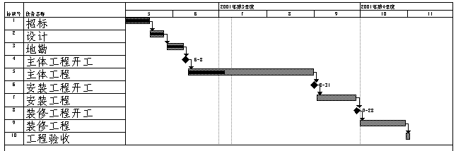

国际项目管理专业资质认证（IPMP）培训纲要
——项目管理软件在进度控制中作用

Slide 44
国际项目管理专业资质认证（IPMP）培训纲要
——项目实施阶段项目管理软件在进度控制中作用

Slide 45
国际项目管理专业资质认证（IPMP）培训纲要
——项目实施阶段项目经费的控制
在项目的经费计划中，已经介绍了项目总成本分摊到各个工作单元中，并为每一个工作单元建立了总成本预算（TBC)，并且介绍了累积预算成本（CBC）
在经费控制中，CBC作为项目成本绩效的基准
经费控制有以下基本步骤：
◇制定收集数据的步骤和报表
◇根据工作分解结构统计系统建立会计结构表
◇在项目实施过程中，要及时和定期地收集资金实际支出数据
◇对每个工作单元、总项目的实际成本与预算成本进行比较，确定盈余量
◇成本绩效分析，提出下一步成本控制措施

Slide 46
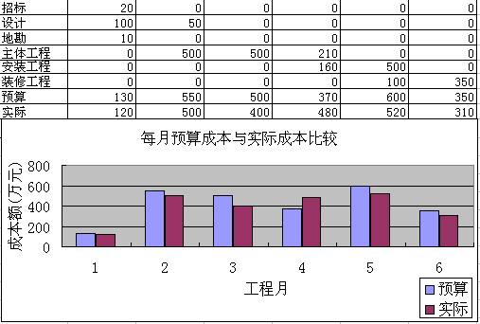
国际项目管理专业资质认证（IPMP）培训纲要
——项目实施阶段项目经费的控制

Slide 47
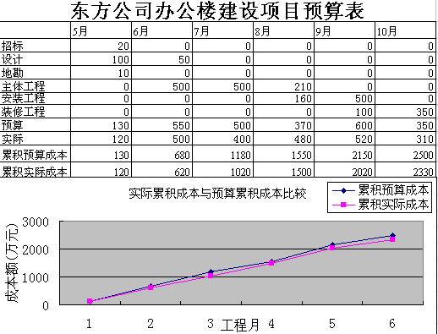
国际项目管理专业资质认证（IPMP）培训纲要
——项目实施阶段项目经费的控制

Slide 48
国际项目管理专业资质认证（IPMP）培训纲要
——项目结束阶段
项目结束阶段的主要工作是编写项目结束报告
项目结束报告就包括五项基本内容:
◇项目绩效:把项目最终所实现的结果与计划要实现的目标作比较,提出建议
◇管理绩效:记录项目管理过程中出现的问题及解决的方式,总结管理经验
◇项目组织结构:记录项目所采取的特有的组织形式,并分析该形式的优缺点
◇项目成员:对项目小组成员的表现、成员之间的沟通及相互合作精神进行评价
◇项目管理技术的应用：项目实施结果在一定程度上依赖于项目管理技术的运用，如预测技术、计划技术、预算技术、进度计划及资源分配技术、控制技术等

